Slide 1
SOPOMENSKI STAVKI
9. RAZRED
8. TEDEN POUKA NA DALJAVO
2 uri
PONEDELJEK, 11. 5. 2020
TOREK, 12. 5. 2020

Slide 2
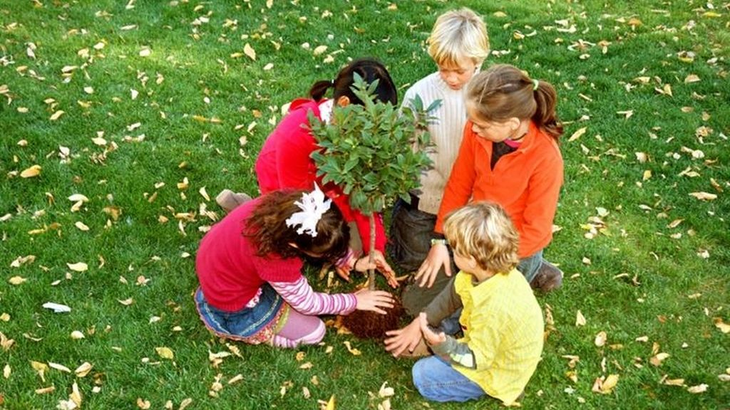
V šolski zvezek zapiši naslov SOPOMENSKI STAVKI. Preberi si spodnjo razlago in jo prepiši v zvezek.
SOPOMENSKI STAVKI
Učenci so posadili drevo.
Povedi imata podoben pomen.
Drevo je bilo posajeno.
Kdo je posadil drevo?
V povedi je izražen vršilec dejanja.
V povedi ni izraženega vršilca dejanja.
TRPNI / PASIVNI STAVEK (TRPNIK)
je stavek, v katerem vršilec dejanja ni izražen. V osebku povemo, kaj je pri dejanju nastalo oziroma koga ali kaj je dejanje prizadelo. Tvorimo ga takrat, kadar ne poznamo vršilca dejanja oziroma ga ne želimo razkriti ali pa se nam ne zdi
pomemben.
TVORNI / AKTIVNI STAVEK (TVORNIK)
je stavek, v katerem je vršilec dejanja izražen v osebku. Vršilca dejanja lahko prepoznamo tudi v povedku (npr. Posadili so drevo. – oni/učenci).

Slide 3
Reši naloge od 1. do 5. v delovnem zvezku (2. del) na straneh od 58 do 60.
Med reševanjem nalog v delovnem zvezku si pomagaj še s spodnjo razlago, ki jo prav tako prepiši v zvezek.
KAKO TVORIMO TRPNE/PASIVNE STAVKE?
TVORNI STAVEK
Delavci bodo do večera pripravili oder.
TRPNI STAVEK
Izpustimo vršilca dejanja v osebku.
V osebek damo to, kar je nastalo po dejanju oz. koga ali kaj je dejanje prizadelo.
Osebno glagolsko obliko v povedku preoblikujemo v obliko, ki se konča na -t ali -n (bodo pripravili bo pripravljen) in zapišemo novo poved.
Oder bo pripravljen do večera.

Slide 4
Reši še preostale naloge v delovnem zvezku (2. del): od 6. do 13. na straneh od 60 do 63.
Vse naloge, ki si jih rešil/-a v delovnem zvezku (1. in 2. ura) pošlji svoji učiteljici slovenščine.
UTRJEVANJE ZA VEDOŽELJNE
(PREPIS V ZVEZEK)
V zvezku si oblikuj preglednico s tvornimi in trpnimi stavki.
Spodnje povedi razvrsti na ustrezno mesto v preglednico.
Komisija je na razgovor povabila pet kandidatov za zasedbo delovnega mesta. Ti so se odzvali povabilu. Na razgovoru je vsak izmed njih rešil test. Najbolje se je izkazal le en kandidat. Odločitev je bila tako sprejeta. Ostalim kandidatom je bilo poslano obvestilo o neizbiri. V njem je bil razložen tudi postopek sprejema na delovno mesto. Neizbrani kandidati se na sklep podjetja niso pritožili.
TVORNI STAVKI | TRPNI STAVKI

